Slide 1

HACKATHON SUICIDA
SISTEMA INTEGRADO DE GERENCIAMENTO ESCOLAR
SIGE
SISTEMA INTEGRADO DE GERENCIAMENTO EDUCACIONAL

Slide 2
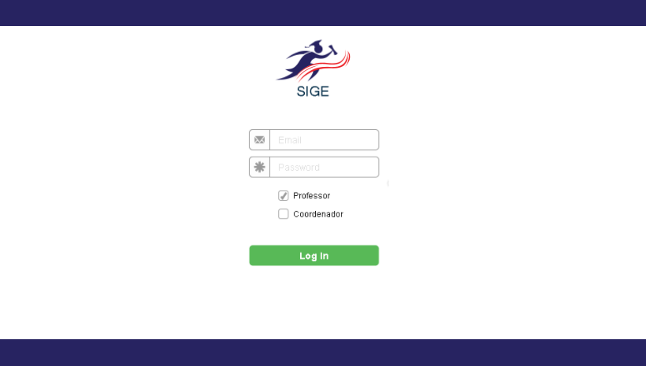

Slide 3
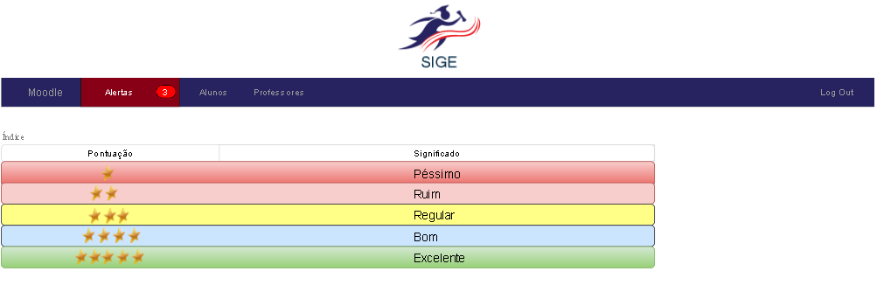

VALIDAÇÃO DA IDÉIA:

Slide 4
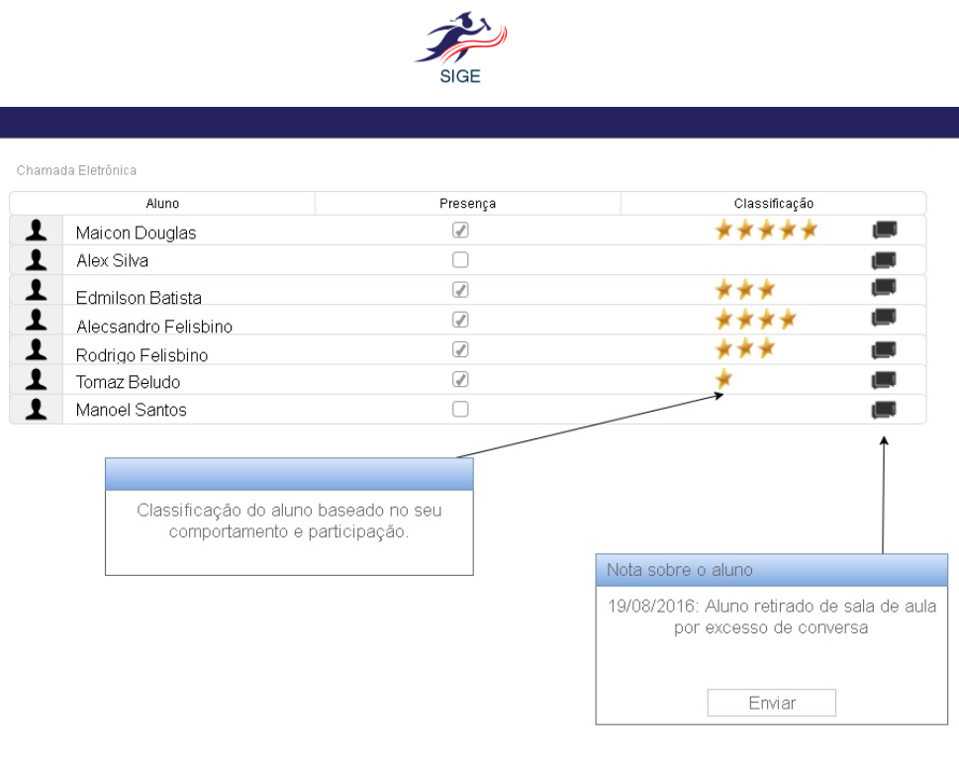

Slide 5
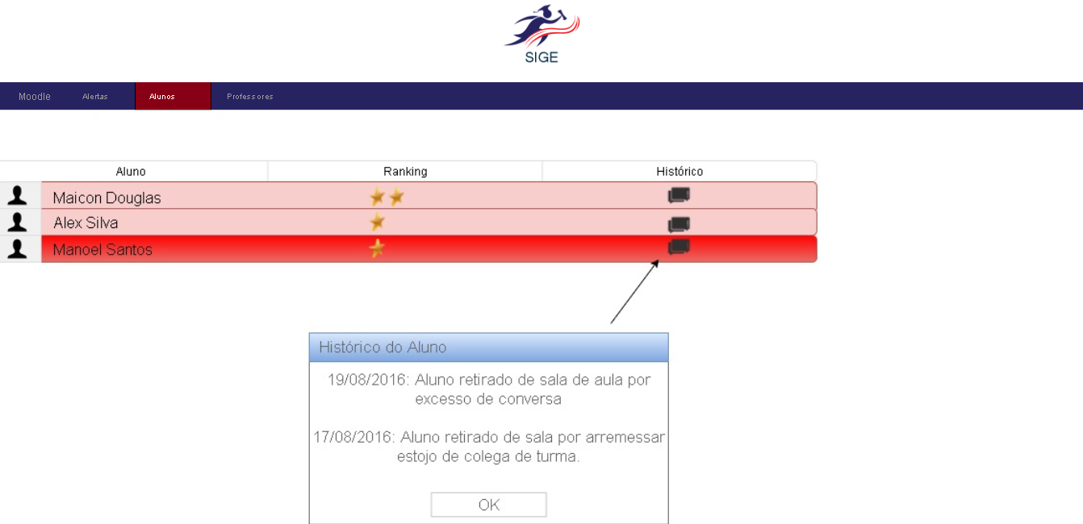

Slide 6
